Slide 1
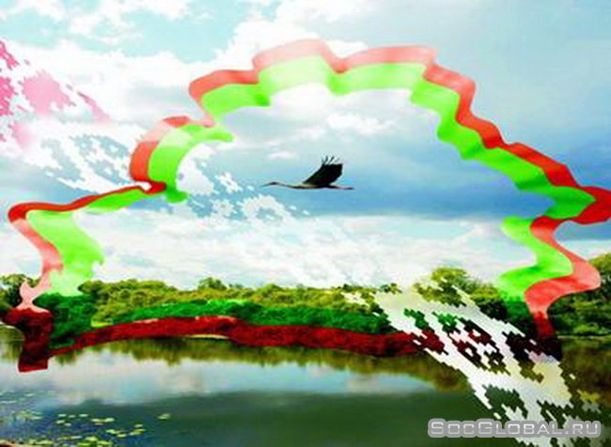
Беларусь – мая Радзіма
×
П
М
Д
З
І
Ц
К
Г

Slide 2
Паняцці
Продкі
Людзі, ад якіх мы вядзем сваё паходжанне.
Саюз грамадзян, утвораны з мэтай абароны іх жыцця, свабоды, маёмасці.
Дзяржава
Навука, якая расказвае пра жыццё і справы нашых продкаў.
Гісторыя

Slide 3
Паняцці
Бацькаўшчына
Для кожнага чалавека краіна, дзе нарадзіўся ён сам і яго продкі.
Радзіма
Краіна, у якой чалавек нарадзіўся.
Незалежная і самастойная дзяржава беларускага народа, якая абвешчана ў 1991 годзе.
Рэспубліка Беларусь

Slide 4
Заданні
Чаму мы называем Беларусь сваёй Радзімай, Бацькаўшчынай?
Белая – ад колеру ільняной вопраткі і светлых валасоў жыхароў краіны.
Край людзей, не пакораных ворагам; белы – значыць вольны.
Зямля белых буслоў, якія, калі ўзляталі, засцілалі неба сваімі крыламі.
Хрысціянская Русь: Русь Белая – значыць праваслаўная.
У далёкія часы ваду называлі словам «русь» ці «рос», а славяне дадавалі да яго яшчэ адно слова - «белая», значыць чыстая.
1
Радзіма – бо тут мы нарадзіліся, бо яна нам самая родная з усіх краін на ўсім свеце.
Бацькаўшчына - бо яна засталася нам ад бацькоў нашых. А ім ад іх бацькоў – нашых дзядоў. І так – аж ад самых далёкіх продкаў.
Наша дзяржава называецца -Рэспубліка Беларусь.
Побач с беларусамі ў нашай краіне жывуць рускія, палякі, украінцы, літоўцы, яўрэі, татары ілюдзі іншых нацыянальнасцей.
Вывучэнне гісторыі сваёй краіны дапаможа зразумець, як жылі людзі ў мінулым, чым яны займаліся, як баранілі сваю Радзіму, як жывуць цяпер, да чаго імкнуцца ў будучым.
Як называецца наша дзяржава?
Найвялікшы скарб Беларусі – гэта людзі. Беларускі народ працавіты, вольналюбівы, таленавіты, адрозніваецца шчодрасцю, гатоўнасцю заўсёды прыйсці на дапамогу.
2
Чаму нас называюць беларусамі, а зямлю нашу - Беларуссю?
3
Хто з’яўляецца найвялікшым скарбам Беларусі? Чаму?
4
Чаму трэба ведаць гісторыю сваёй краіны?
5
Праверка:
1
2
3
4
5

Slide 5
Людзі, ад якіх мы вядзём сваё паходжанне.
п
р
о
д
к
і
А
Б
В
Г
Д
Е
Ё
Ж
З
І
Й
К
Л
М
Н
О
П
Р
С
Т
У
Ў
Ф
Х
Ц
Ч
Ш
‘
Ы
Ь
Э
Ю
Я

Slide 6
Краіна, у якой чалавек нарадзіўся.
р
а
д
п
з
р
і
о
м
д
а
к
і
А
Б
В
Г
Д
Е
Ё
Ж
З
І
Й
К
Л
М
Н
О
П
Р
С
Т
У
Ў
Ф
Х
Ц
Ч
Ш
‘
Ы
Ь
Э
Ю
Я

Slide 7
Для кожнага чалавека краіна, дзе нарадзіўся ён сам і яго продкі.
б
р
а
а
ц
д
ь
п
з
к
р
і
а
о
м
ў
д
а
ш
к
ч
і
ы
н
а
А
Б
В
Г
Д
Е
Ё
Ж
З
І
Й
К
Л
М
Н
О
П
Р
С
Т
У
Ў
Ф
Х
Ц
Ч
Ш
‘
Ы
Ь
Э
Ю
Я

Slide 8
Навука, якая расказвае пра жыццё і справы нашых продкаў.
б
г
р
а
і
а
ц
с
д
ь
т
п
з
к
о
р
і
а
р
о
м
ў
ы
д
а
ш
я
к
ч
і
ы
н
а
А
Б
В
Г
Д
Е
Ё
Ж
З
І
Й
К
Л
М
Н
О
П
Р
С
Т
У
Ў
Ф
Х
Ц
Ч
Ш
‘
Ы
Ь
Э
Ю
Я

Slide 9
Саюз грамадзян,утвораны з мэтай абароны іх жыцця, свабоды, маёмасці.
б
г
р
а
і
а
ц
с
д
ь
т
п
з
к
о
р
і
а
р
о
м
ў
ы
д
з
я
р
ж
а
в
а
ш
я
к
ч
і
ы
н
а
А
Б
В
Г
Д
Е
Ё
Ж
З
І
Й
К
Л
М
Н
О
П
Р
С
Т
У
Ў
Ф
Х
Ц
Ч
Ш
‘
Ы
Ь
Э
Ю
Я

Slide 10
Незалежная і самастойная дзяржава беларускага народа, якая абвешчана ў 1991 годзе.
б
г
р
а
і
а
ц
с
д
ь
т
п
з
к
о
р
э
с
п
у
б
л
і
к
а
б
е
л
а
р
у
с
ь
о
м
ў
ы
д
з
я
р
ж
а
в
а
ш
я
к
ч
і
ы
н
а
А
Б
В
Г
Д
Е
Ё
Ж
З
І
Й
К
Л
М
Н
О
П
Р
С
Т
У
Ў
Ф
Х
Ц
Ч
Ш
‘
Ы
Ь
Э
Ю
Я

Slide 11
Спасылкі
http://www.pvz.by/?p=34458 - малюнак на 1 слайдзе
http://samoe-vazhnoe.blogspot.com.by/2015/11/kostumi-respublik-sssr.html – хлопчык і дзяўчынка
Асіпчук, Л.І. Мая Радзіма – Беларусь : тэматычныя распрацоўкі ўрокаў. 4 клас/ Л.І. Асіпчук. – Мазыр : Содействие, 2010. – 180 с.
Бутрамееў, У. Вялікія і славутыя людзі зямлі беларускай: Для малод. і сярэд. шк. узросту / У. Бутрамееў. – Мн.: БелЭн, 2002. – 128 с.
Лузгіна, А.Г. Мая Радзіма – Беларусь : план-канспект урокаў : 4 клас /А.Г.Лузгіна, А.Г. Астроўская. – Мінск : Аверсев, 2016. – 187 с.
Ракуць, В.У. Толькі пад небам Бацькаўшчыны : работа па кнізе «Беларусь – наша Радзіма. Падарунак Прэзідэнта Рэспублікі Беларусь А. Р. Лукашэнкі першакласніку» / В.У. Ракуць, Т. П. Ракуць. – Мінск : Пачатковая школа, 2006. – 264 с. – (Б-ка «Пачатковай школы»).
Чалавек і свет. Мая Радзіма - Беларусь : падруч. для ўстаноў агул. сярэд. адукацыі з беларус. і рус. мовамі навучання /С.В.Паноў [і інш.]. - Мінск : Выд. цэнтр БДХ, 2013.
Крыжаванка аўтарская

